Slide 1
I.C. Saponara
Scuola secondaria di I grado
Accogli, rispetta, aiuta…
A cura della classe III C - Rometta centro
Prof.ssa Stefania Impalà

Slide 2

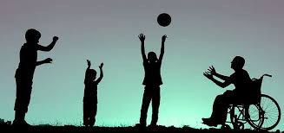
In occasione della giornata internazionale delle persone con disabilità noi alunni della III C, insieme alla nostra insegnante di Lettere, abbiamo avuto l’occasione di riflettere sul tema della disabilità. Abbiamo visionato delle testimonianze di ragazzi disabili che, con tenacia, coraggio e spirito combattivo, sono andati oltre i loro limiti fisici e non si sono arresi nonostante le grandi difficoltà incontrate lungo il loro percorso; inseguendo le loro passioni, sono diventati campioni nello sport e nella vita in generale e rappresentano per noi un esempio da seguire. Abbiamo compreso che la disabilità è una condizione che va compresa e sostenuta e che ai disabili non può essere negato il diritto di essere parte integrante della società in cui vivono. Ognuno di noi può dare il suo piccolo contributo affinché i disabili siano accolti, rispettati e aiutati.

Slide 3

Ecco le nostre riflessioni e le nostre poesie…

Slide 4
L’ARTE DELLA DISABILITÀ
Il 3 dicembre è il giorno della disabilità,
giorno per ricordare che dobbiamo sempre rispettare e mai discriminare.
Abbiamo tutti una dignità
e ciò non dipende dalle singole abilità.
La disabilità come un difetto appare,
invece è un arte da proteggere e valorizzare.
Se si è da soli il peso è più gravoso, un po’ di meno se provi ad essere generoso.
Un disabile si può aiutare in tanti modi, con gesti semplici e i dovuti modi.
Mettiamo tutti cuore, attenzione e sensibilità per donare loro un pizzico di normalità.

Slide 5
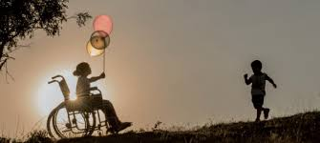
Essere disabili non significa essere diversi o inferiori agli altri.
Il disabile è più che abile nel saper affrontare le sfide che la disabilità presenta.

Slide 6
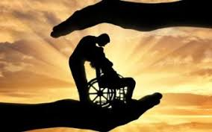
Chi è disabile non ha niente di meno rispetto a chiunque altro.
Non è giusto prendere in giro i disabili anzi, dobbiamo aiutarli e rispettarli perché la disabilità è una malattia
e non si sceglie di essere malati.

Slide 7

Non è disabile chi non usa le gambe ma chi non usa il cervello…

Slide 8
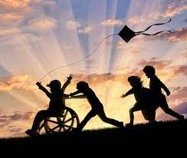
La disabilità è negli occhi
di chi la guarda

Slide 9
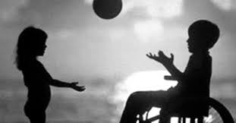
L'unica disabilità nella vita è il cattivo atteggiamento. Disabilità vuol dire unicità, perché ogni essere umano è unico e deve essere accolto con rispetto. È la diversità a renderli speciali e i disabili hanno tanto da insegnarci perché hanno sempre un sorriso stampato in faccia. Noi dobbiamo tendere loro sempre la mano, sostenerli, comprenderli, aiutarli con dignità.

Slide 10
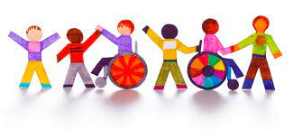
Per me siamo tutti uguali e bisogna sempre avere rispetto verso tutti. Anche chi ha malformazioni fisiche o mentali non deve essere mai discriminato ma difeso, aiutato e sostenuto.

Slide 11
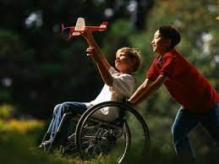
La disabilità non è una coraggiosa lotta o il coraggio di affrontare le avversità. La disabilità è un'arte. È un modo ingegnoso di vivere. Molte volte il disabile è commiserato e con ciò discriminato proprio da quelli che hanno paura di riconoscersi in lui, direttamente o indirettamente.

Slide 12
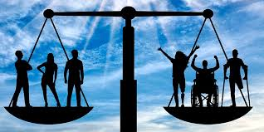
Essere speciali significa riuscire a far capire che il tuo punto debole diventa quello di cui vai più fiero.

Slide 13

La forza della disabilità
Essere disabile
è come essere immobile
ma «muoversi» ugualmente:
correre, saltare, volare, innalzarsi
Seppur soltanto attraverso la fantasia.
Essere disabile significa
sentire dentro di sé
quella voglia di rivincita
ed essere se stessi sempre e comunque,
assaporando ancor di più
il senso della vita;
quella vita «diversa»
ma non per questo meno importante.
Essere disabile
significa portare dentro di sé
una sorta di guerra tra angeli e demoni
dove predomina sempre l’insicurezza
e, soprattutto, quando cala la notte,
il mondo appare buio, deserto, nero.
Essere disabile
è come avere nell’anima distese di ghiaccio
tra le quali brilla perennemente
una fiaccola, una luce di speranza
che nessuno potrà spegnere mai.

Slide 14
Insieme vogliamo dire che…

Slide 15
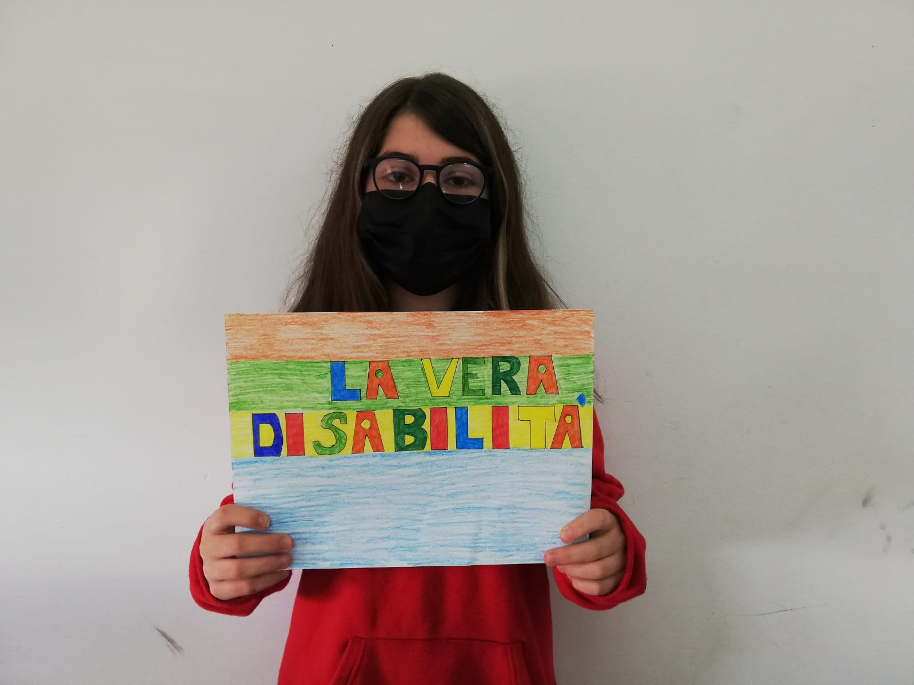

Slide 16
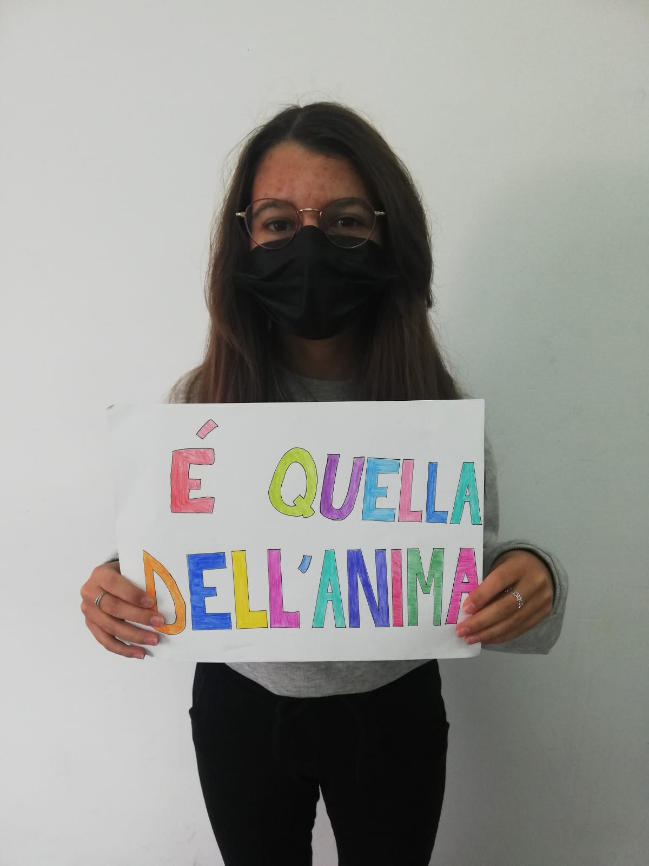

Slide 17
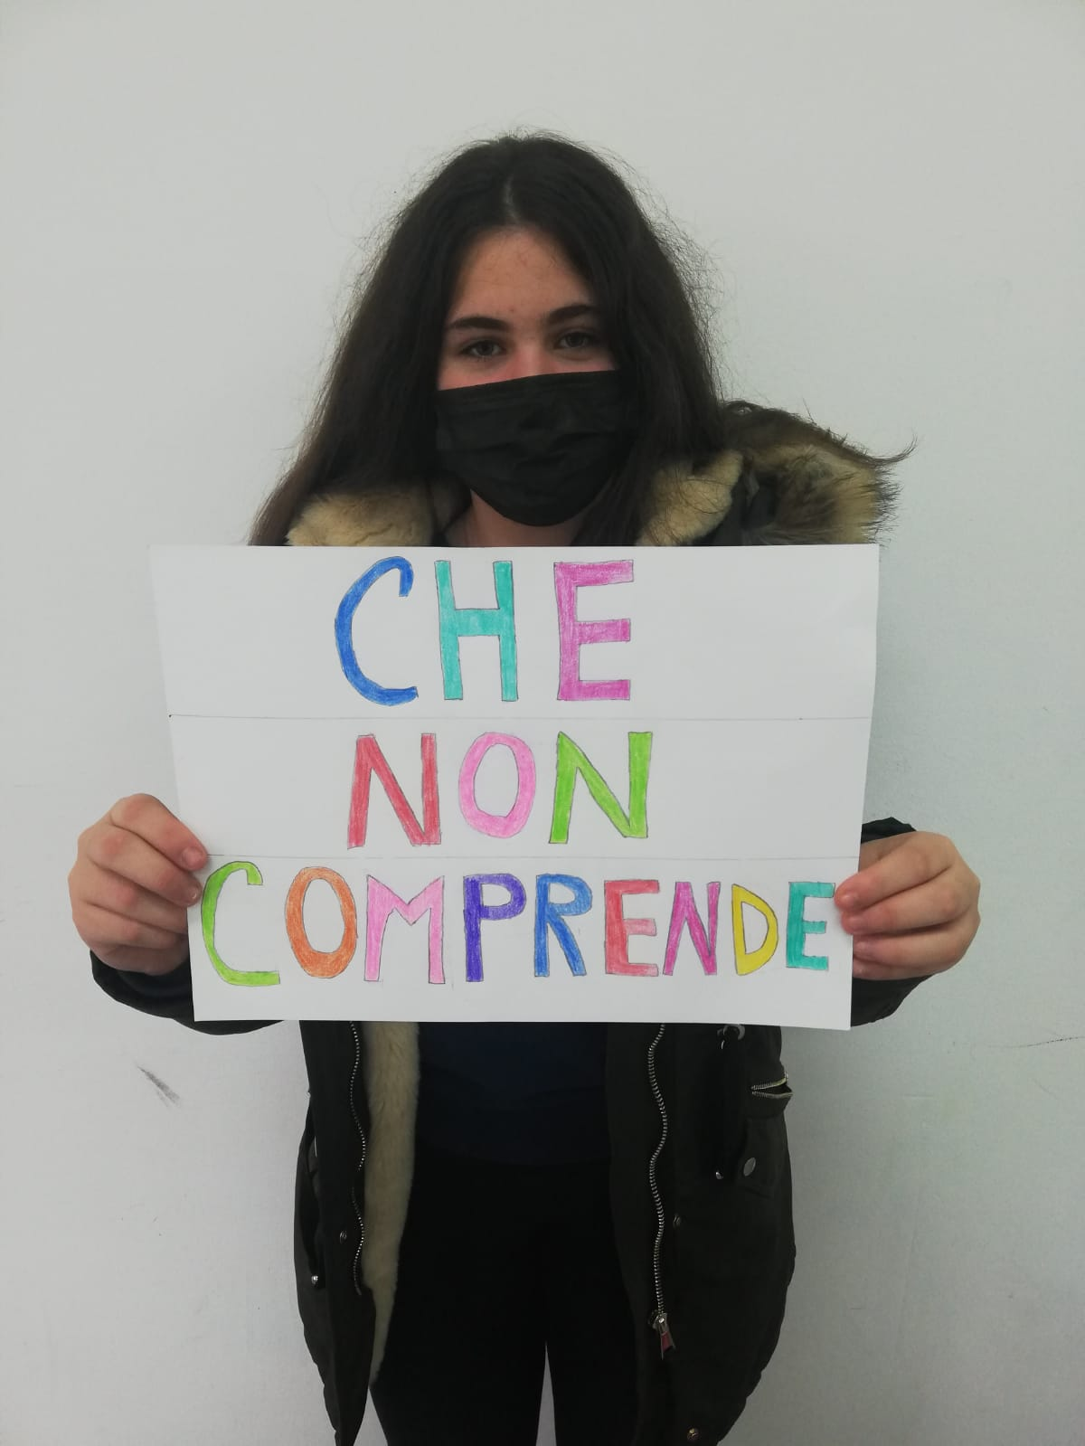

Slide 18
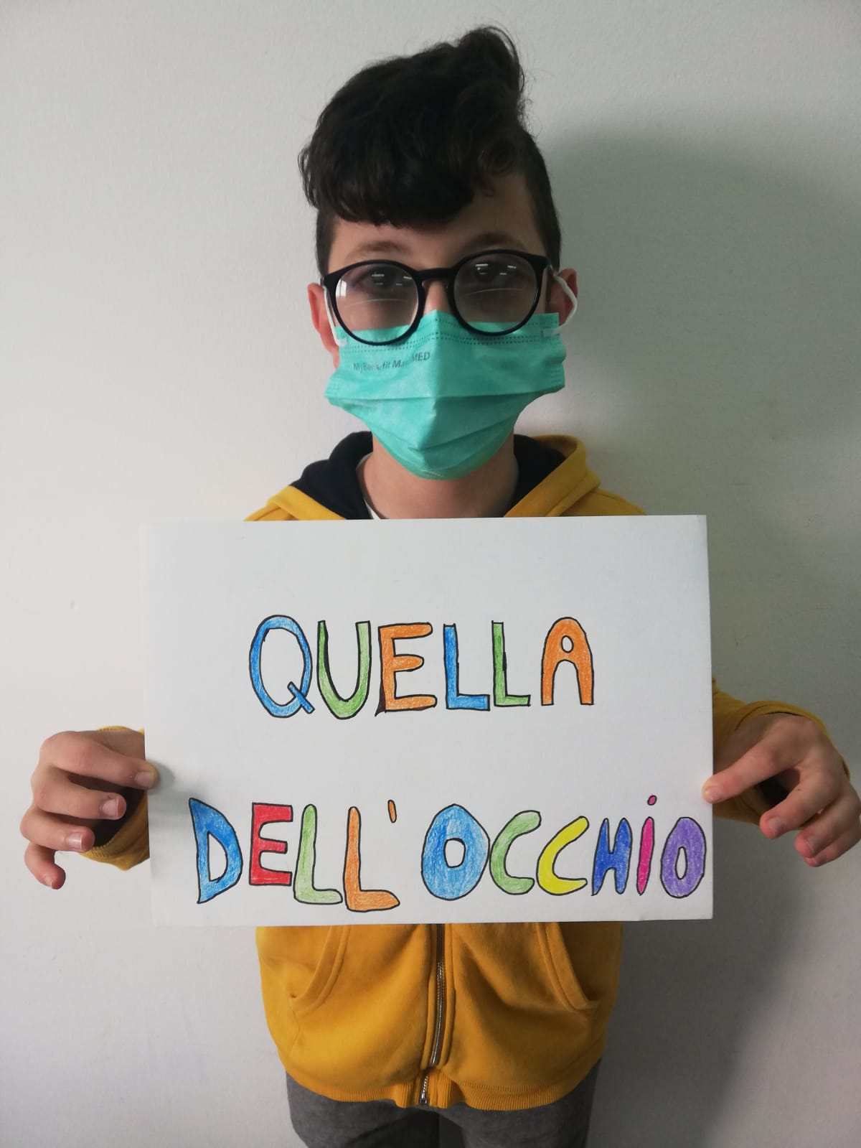

Slide 19
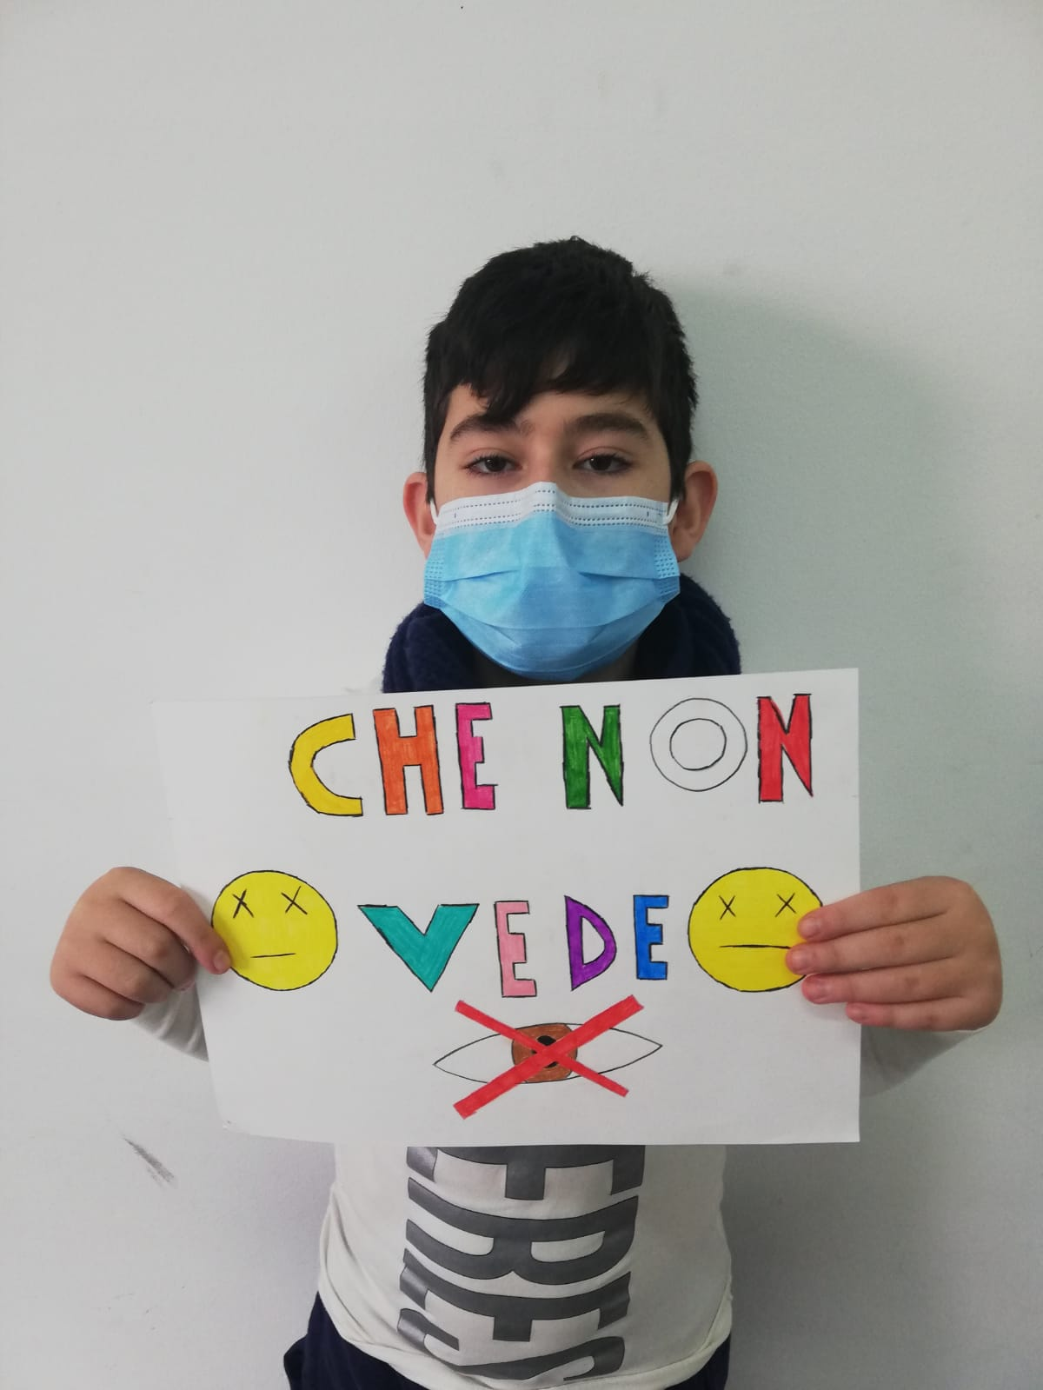

Slide 20
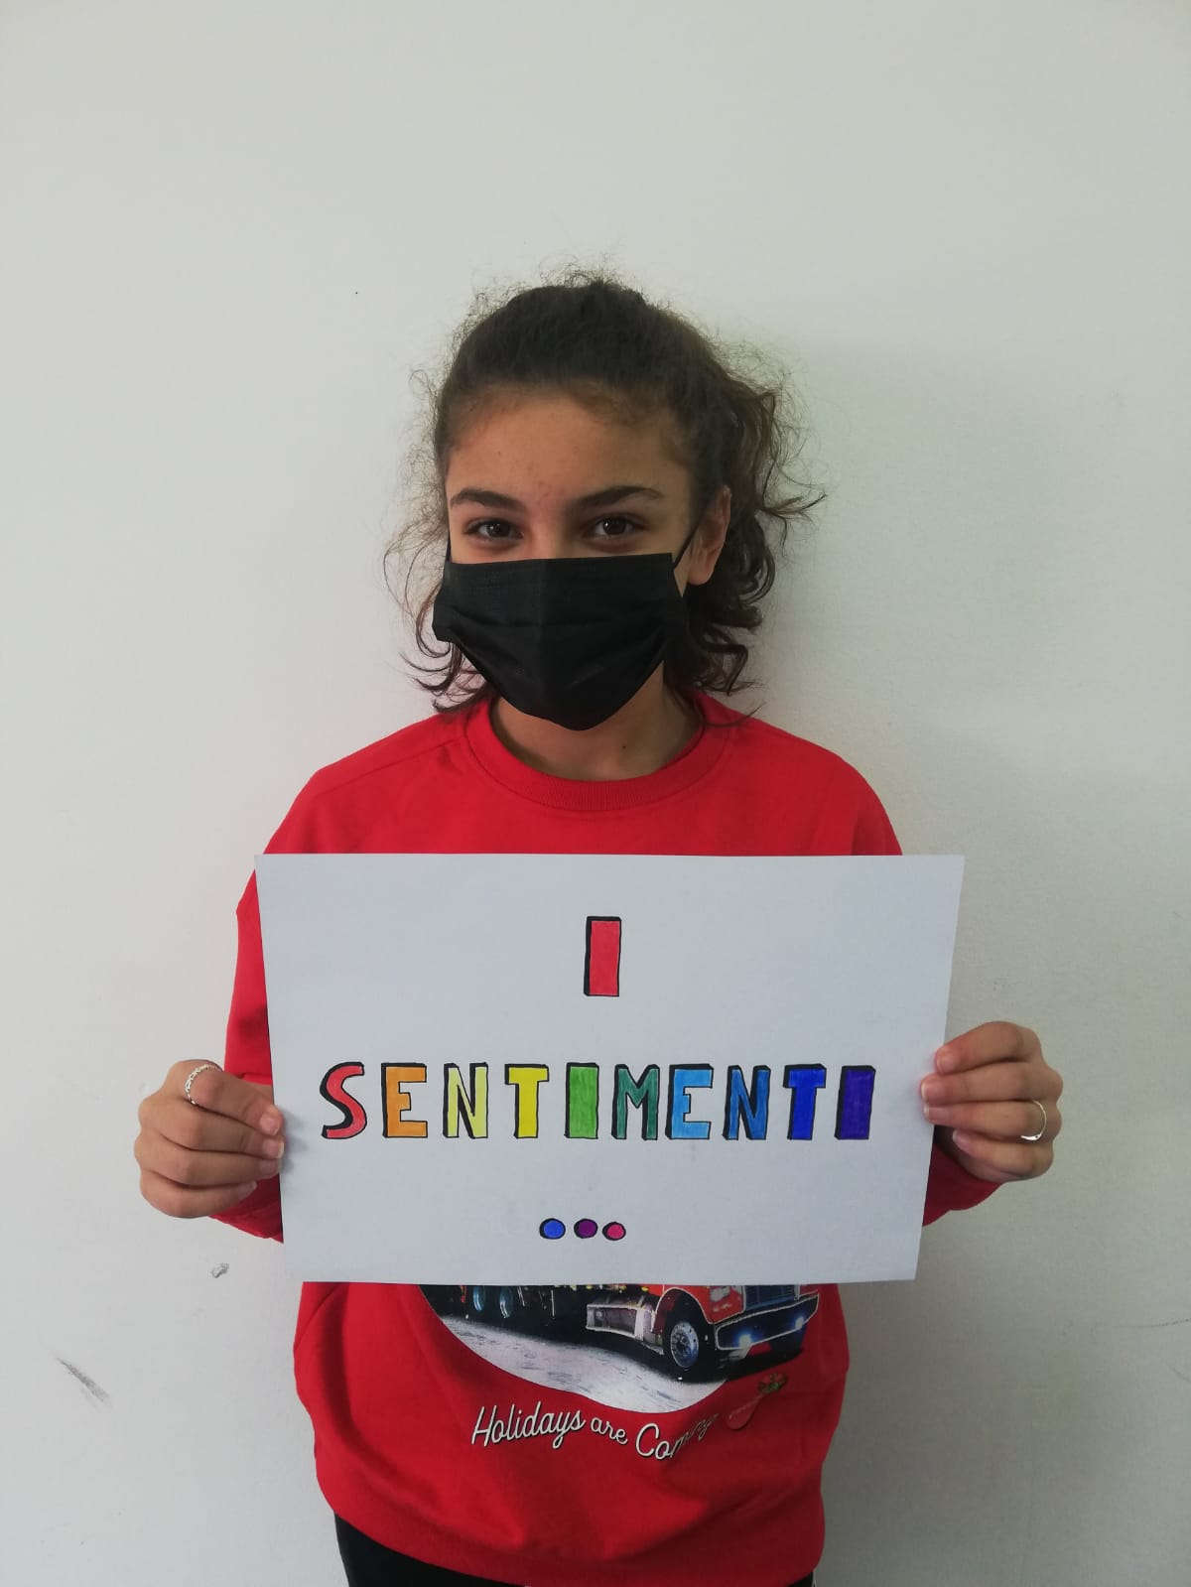

Slide 21
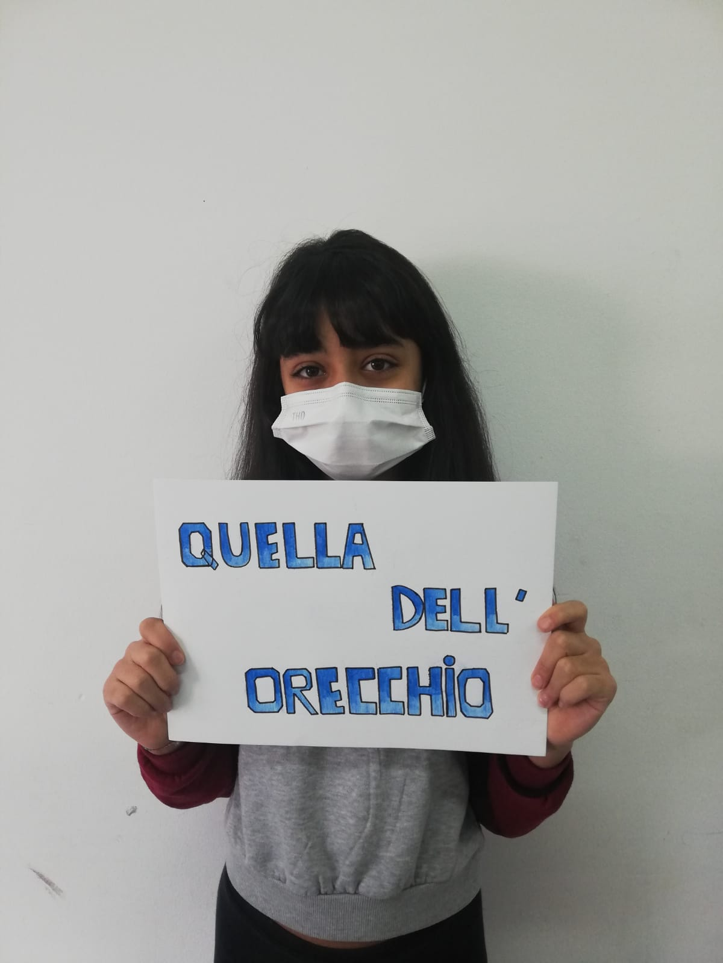

Slide 22
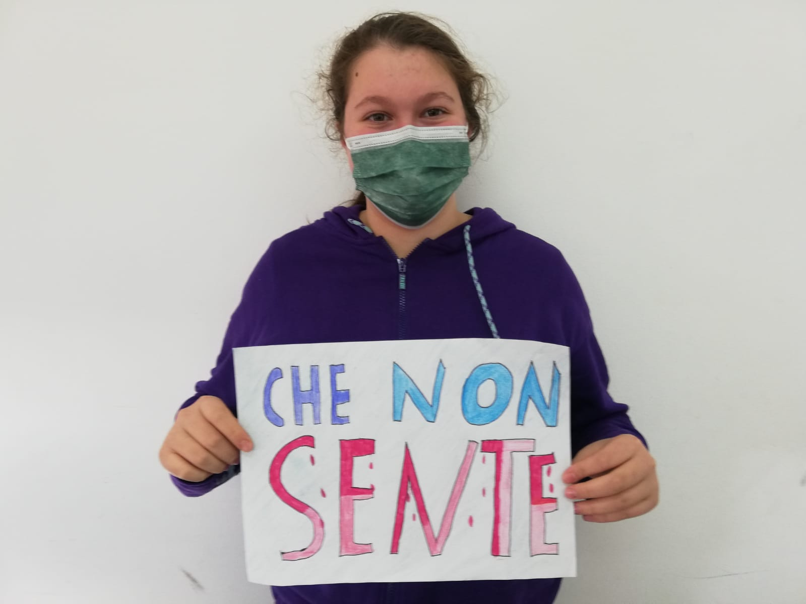

Slide 23
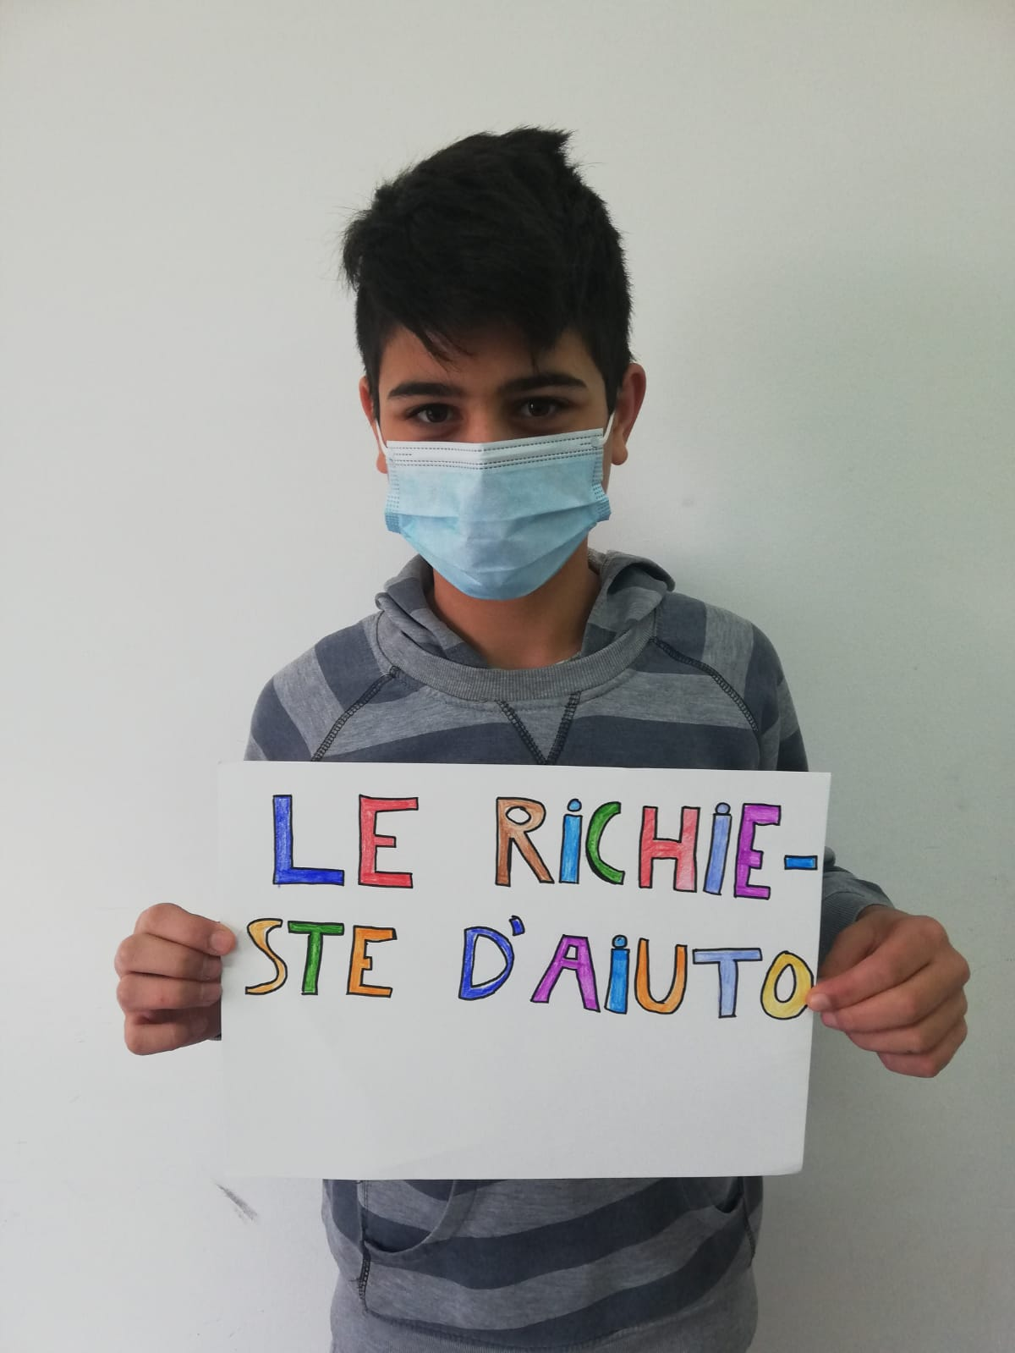

Slide 24
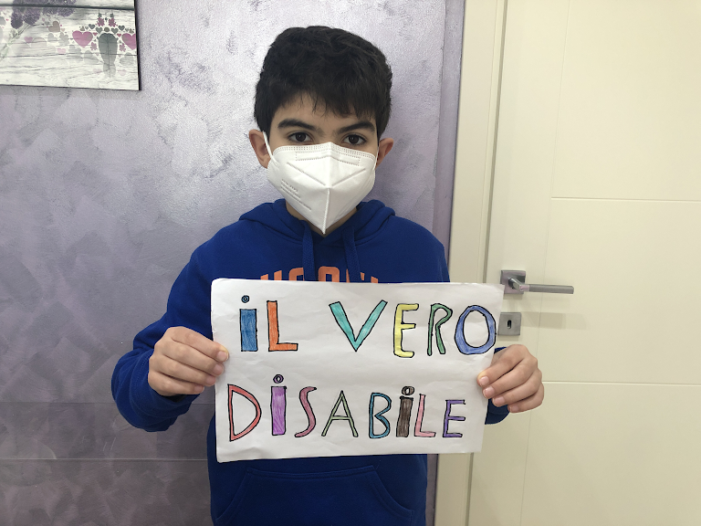

Slide 25
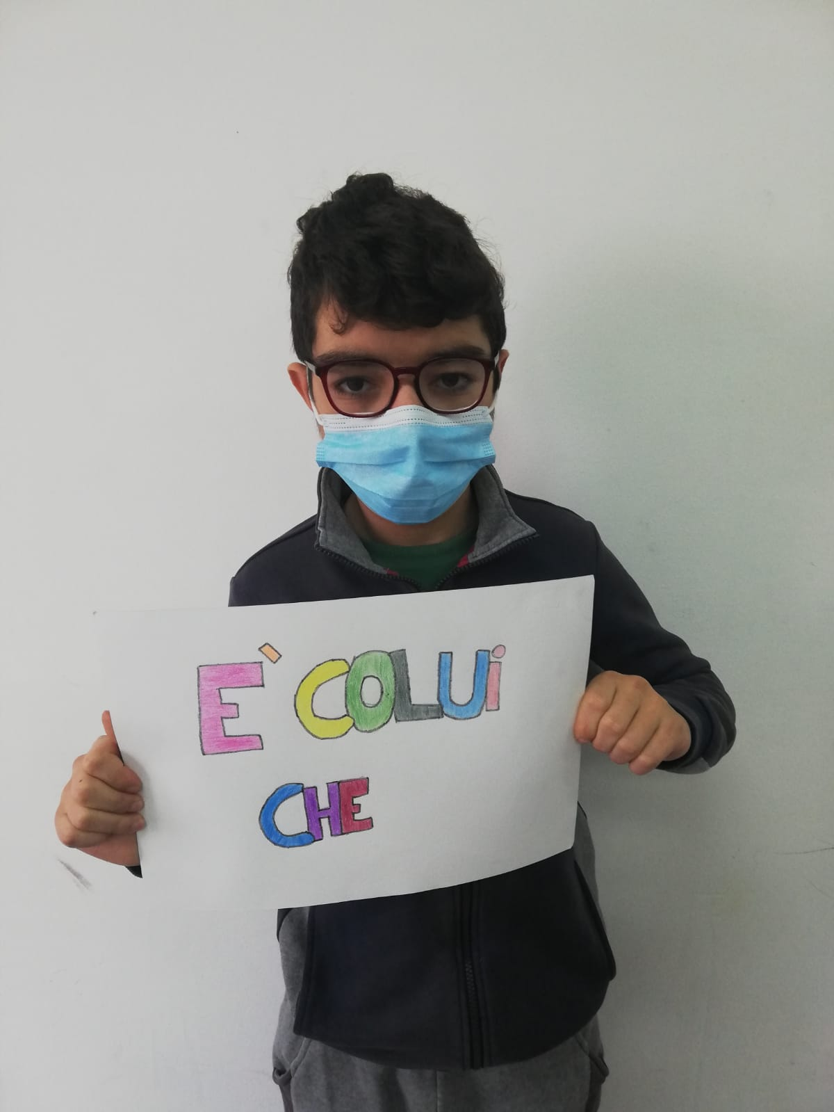

Slide 26
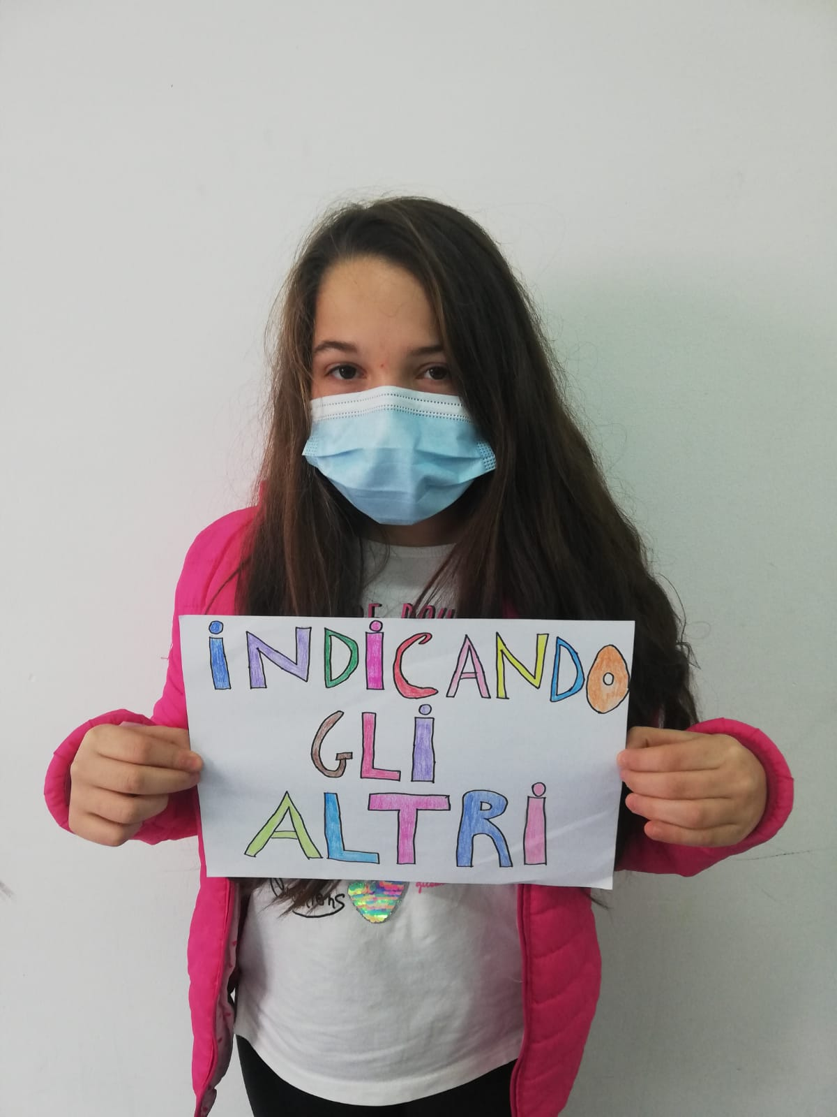

Slide 27
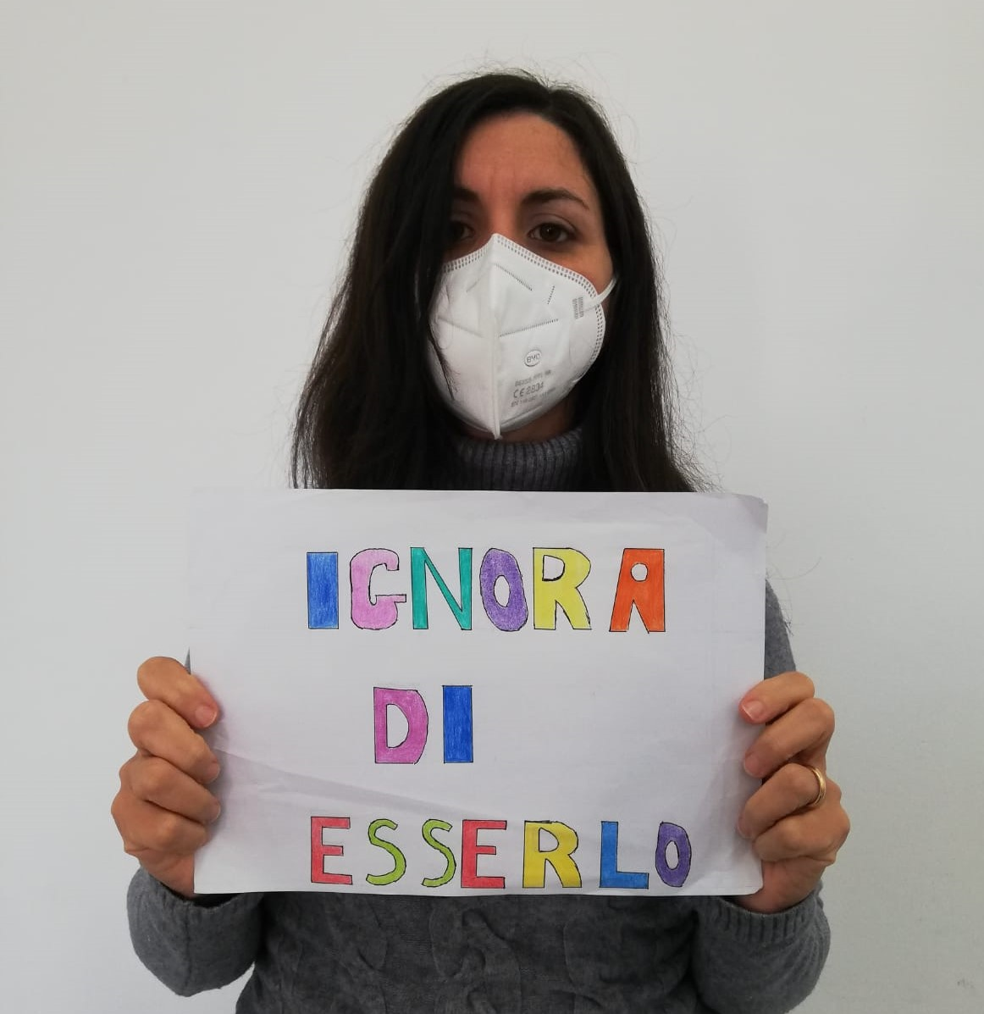

Slide 28
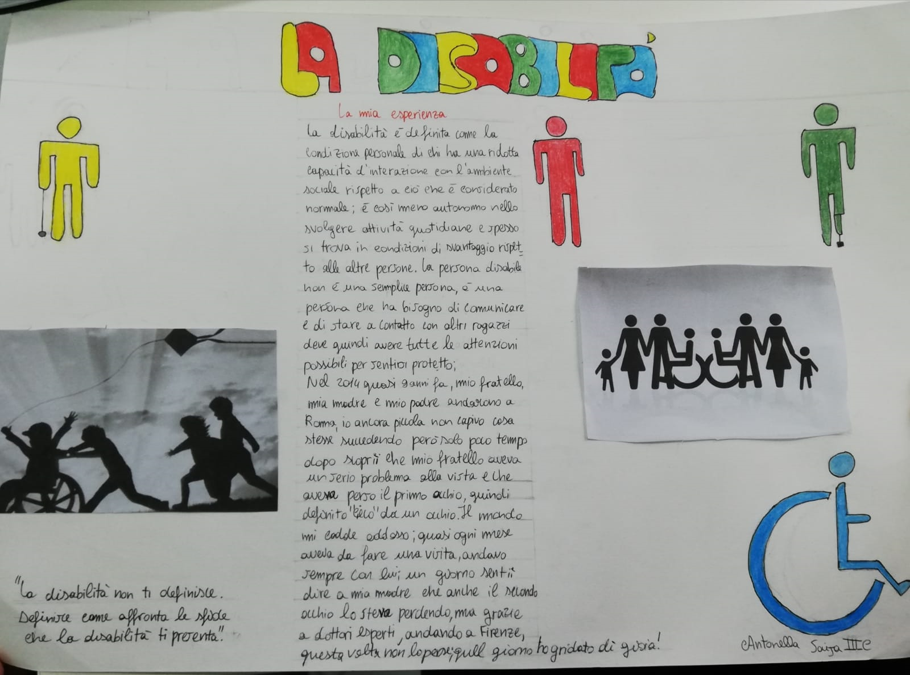

Slide 29
Realizzato dagli alunni della classe III C di Rometta centro
Arnò Antonino
Bertino Giovanna
Bombara Chiara
Formica Adriano
Giordano Dorotea
Mastronardo Chiara
Mastronardo Deborah
Pollicino Piero
Priscoglio Leone
Saija Antonella
Venuto Diego
Venuto Valeria
Prof.ssa Stefania Impalà

